Slide 1
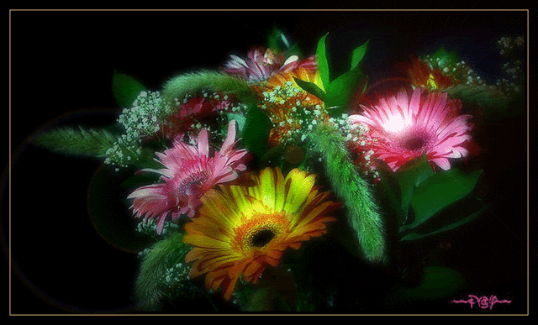

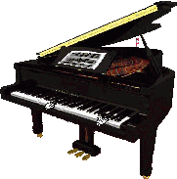

Pensées à propos
des fleurs
Avancement automatique

Slide 2
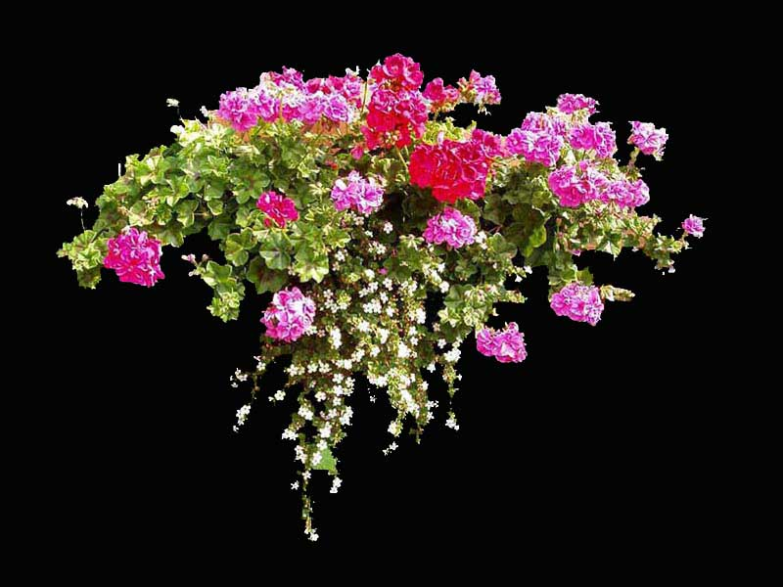
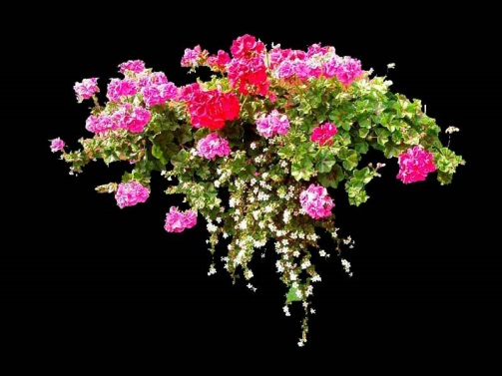
Un simple regard posé sur une fleur et voilà une journée remplie de bonheur. Céline Blondeau

Slide 3
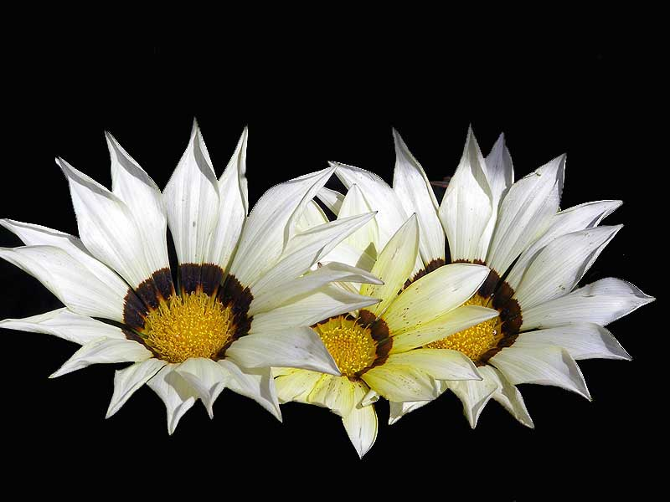
La patience est une fleur qui ne pousse pas dans tous les jardins.
John Heywood

Slide 4
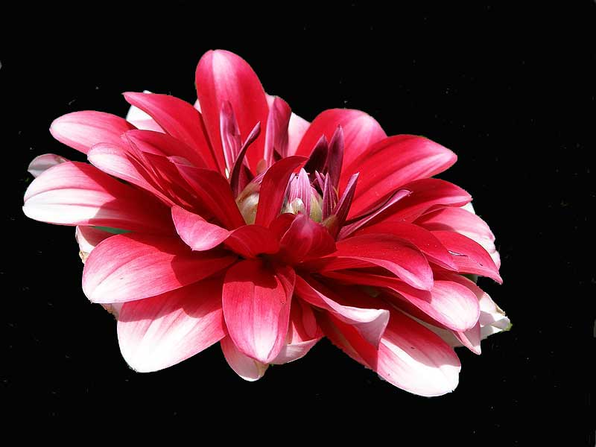
Il est de jeunes pousses destinées à ne jamais fleurir, il en est d'autres qui fleurissent mais ne portent jamais de fruits.
Confucius

Slide 5
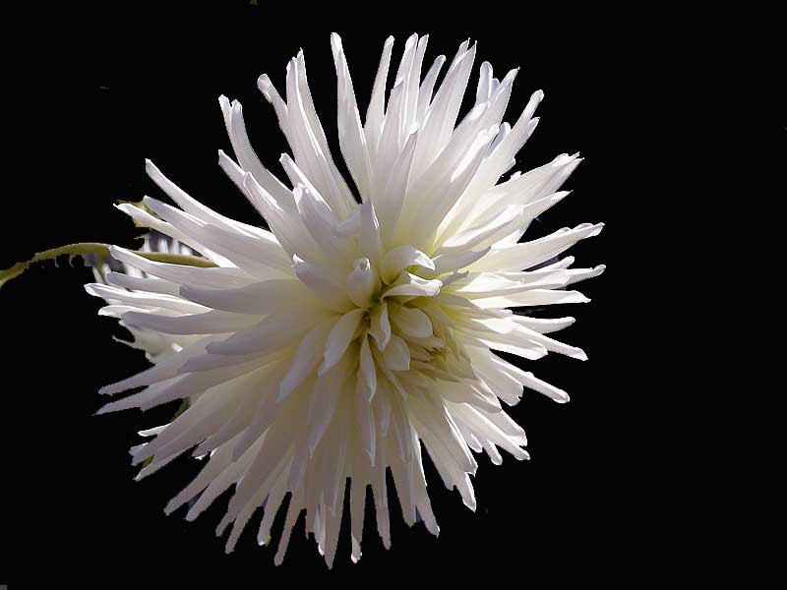

Une fleur est écrite au bout de chaque doigt et le bout du chemin est une fleur qui marche avec toi.
Tristan Tzara

Slide 6
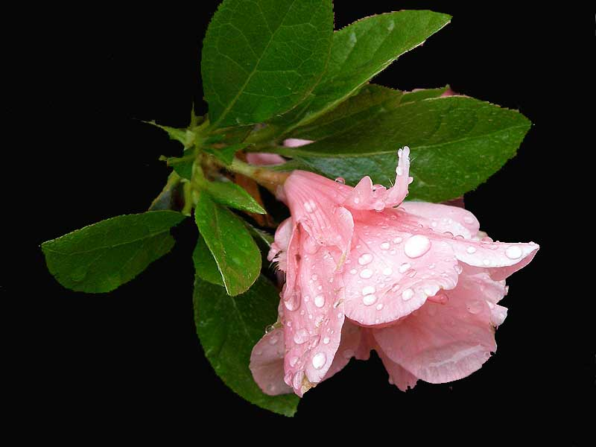

Voici des fruits, des fleurs, des feuilles et des branches Et puis voici mon coeur qui ne bat que pour vous. Ne le déchirez pas avec vos deux mains blanches Et qu'à vos yeux si beaux l'humble présent soit doux.
Paul Verlaine

Slide 7
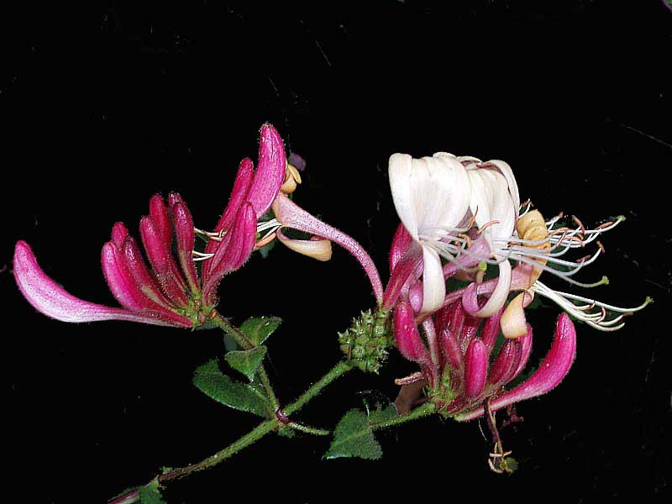
Si les pissenlits étaient difficiles à cultiver, ils seraient les bienvenus sur toutes les pelouses.
Andrew V. Mason

Slide 8
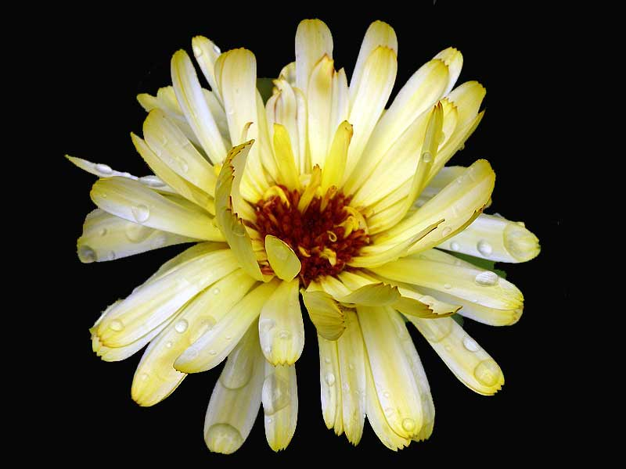
Certains aiment les fleurs et les bêtes parce qu'ils sont incapables de s'entendre avec leur prochain.
Sigrid Undset

Slide 9
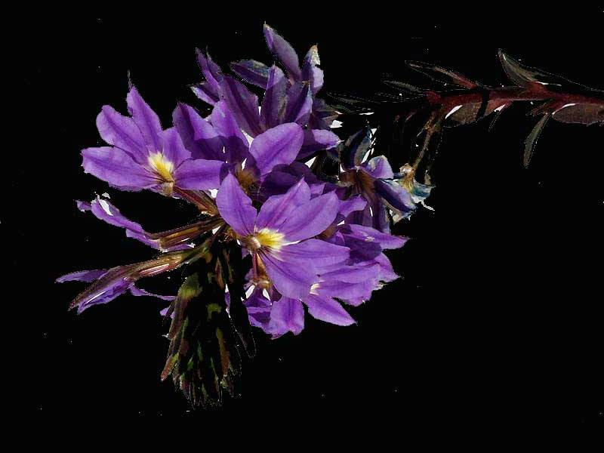

La moisson de nos champs lassera les faucilles, et les fruits passeront la promesse des fleurs.
François de Malherbe

Slide 10
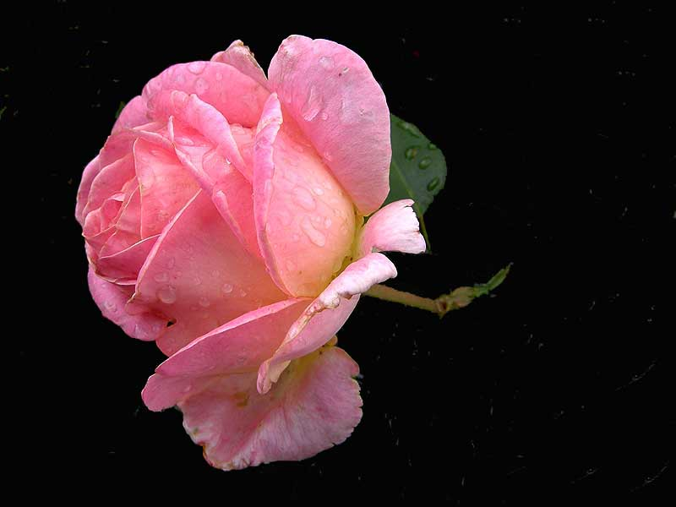
La véritable nuit est dans le coeur des fleurs, des grandes fleurs noires qui ne s'ouvrent pas.
René Daumal

Slide 11
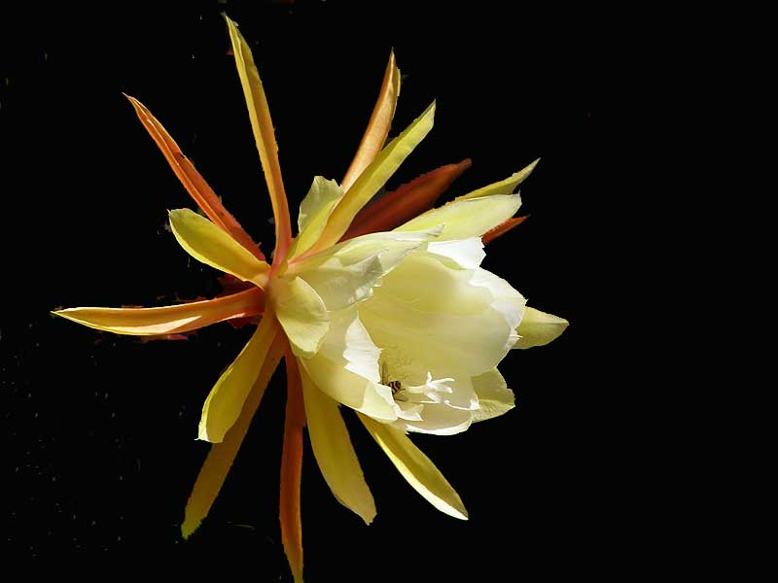
Savons-nous ce que serait une humanité qui ne connaîtrait pas la fleur?
Maurice Maeterlinck

Slide 12
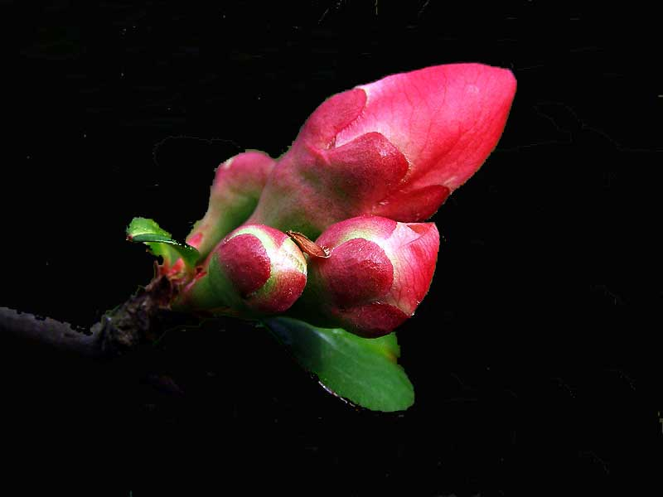
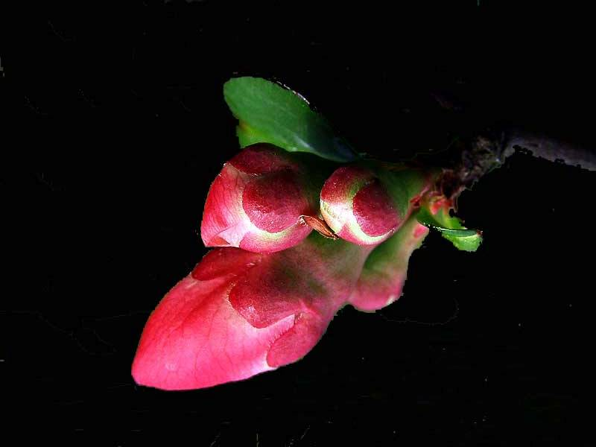
Si Job avait planté des fleurs sur son fumier, il aurait eu les fleurs les plus belles du monde!
Edmond Rostand

Slide 13
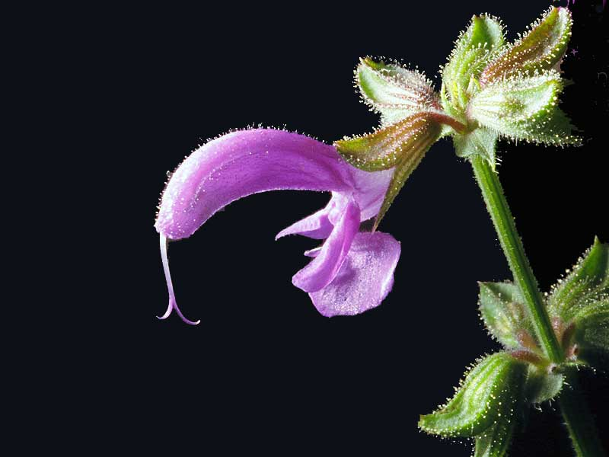

On n'évite pas de fleurir si l'on est bien né.
Jacques Rivière

Slide 14
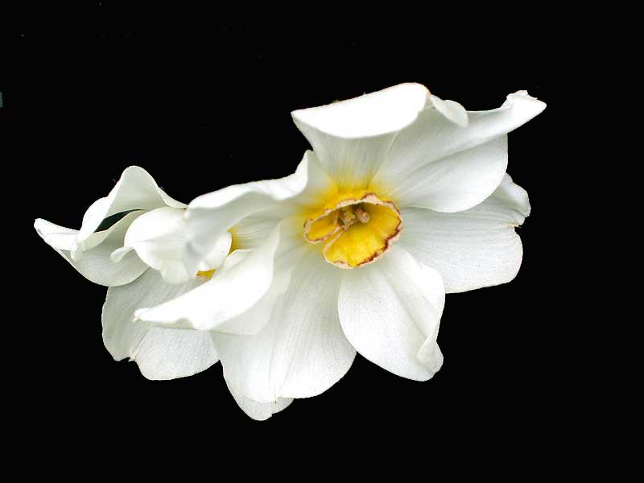
Tel fleurit aujourd'hui qui demain flétrira, tel flétrit aujourd'hui qui demain fleurira.
Pierre de Ronsard

Slide 15
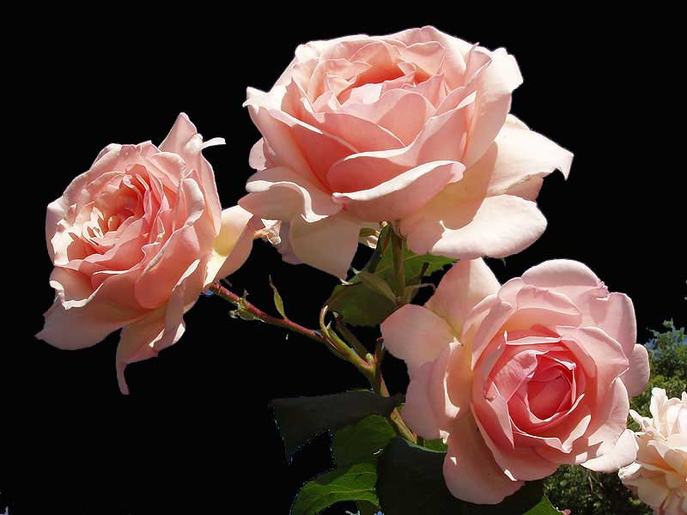
Chasse la mélancolie par la pensée du surfinta en fleurs.
Micheline St-Pierre

Slide 16
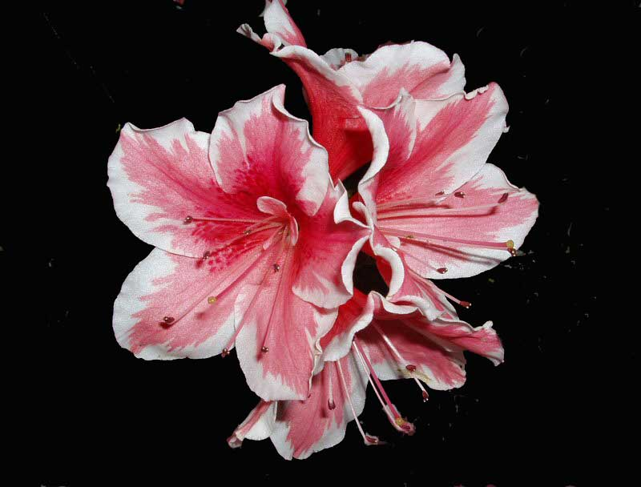
Le vrai bonheur est celui que l'on cultive journée par journée comme les fleurs.
Livette Laroche

Slide 17
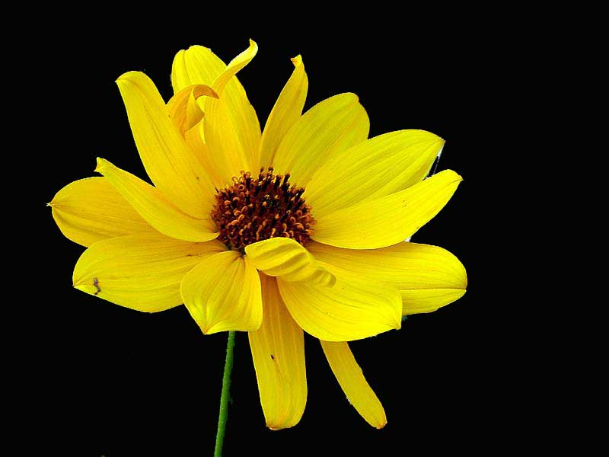


Si le conseil municipal votait une résolution selon laquelle les pissenlits sont beaux, tout le monde voudrait en avoir. Jacques Bujold

Slide 18
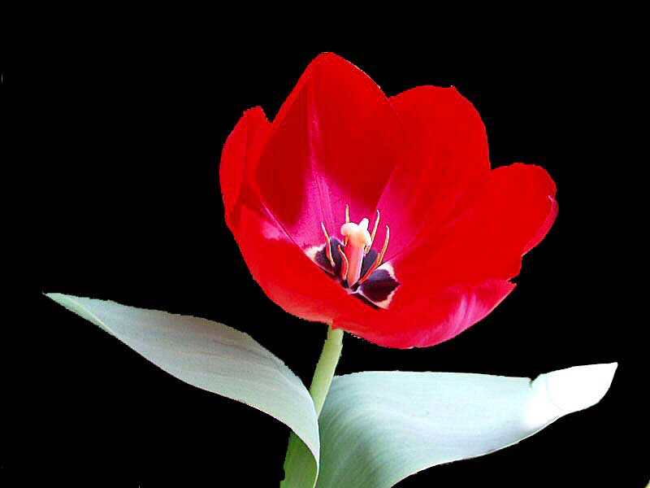
Les fleurs ne nous laissent jamais tomber. Elles nous accompagnent dans le bonheur et nous soutiennent dans le malheur.
Céline Blondeau

Slide 19
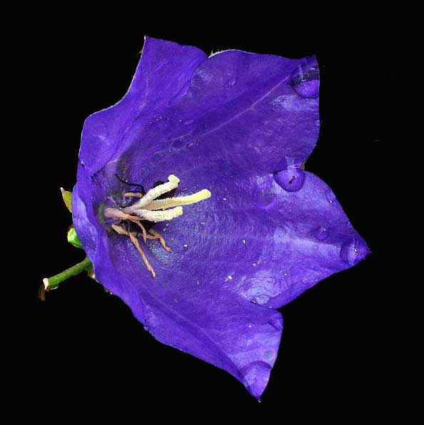
Je suis heureuse, j'offre des fleurs. Je suis malheureuse, les autres m'offrent des fleurs.
Céline Blondeau

Slide 20
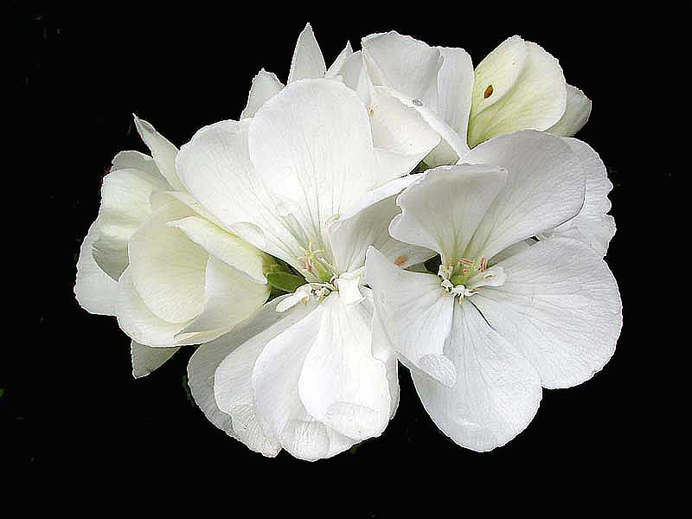


Vous vous rappelez le mot de François Ier : Une cour sans dames c'est une année sans printemps ou un printemps sans fleurs.
Alexandre Dumas

Slide 21
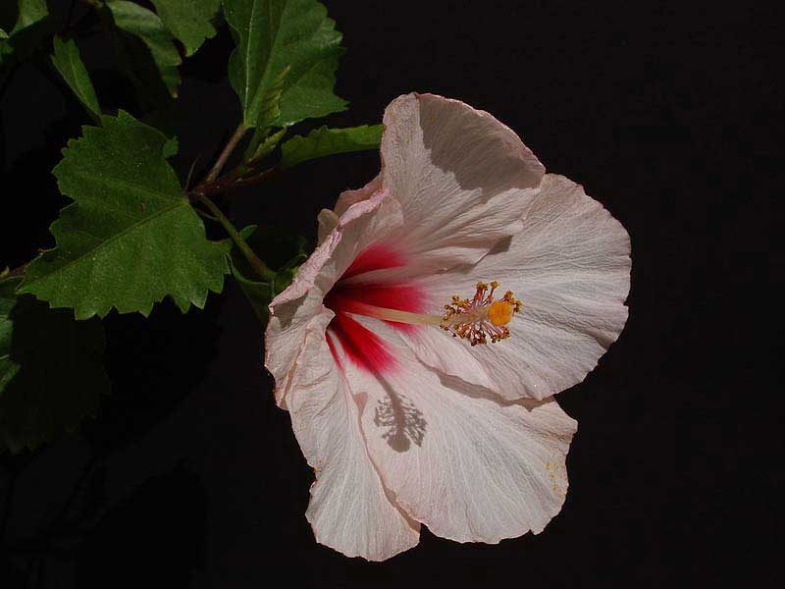
Que m’importe que tu sois sage ? Sois belle ! et sois triste ! Les pleurs Ajoutent un charme au visage, Comme le fleuve au paysage ; L’orage rajeunit les fleurs.
Baudelaire

Slide 22
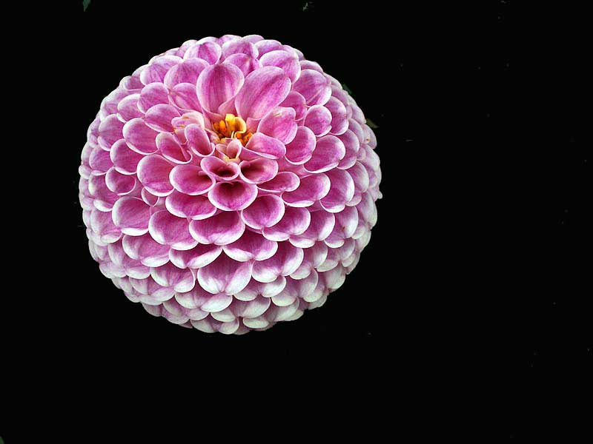
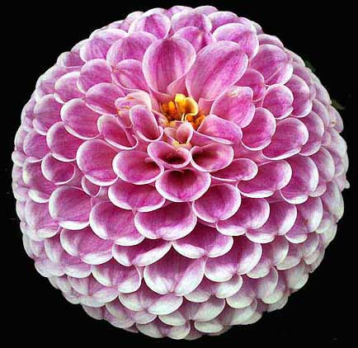
Ô libres oiseaux, fiers, charmants, purs, sans ennuis, Vous dites à l'aurore, aux fleurs, à l'astre, aux nuits : — Est-ce qu'on ne peut pas aimer quand on est homme ?.
Victor Hugo

Slide 23
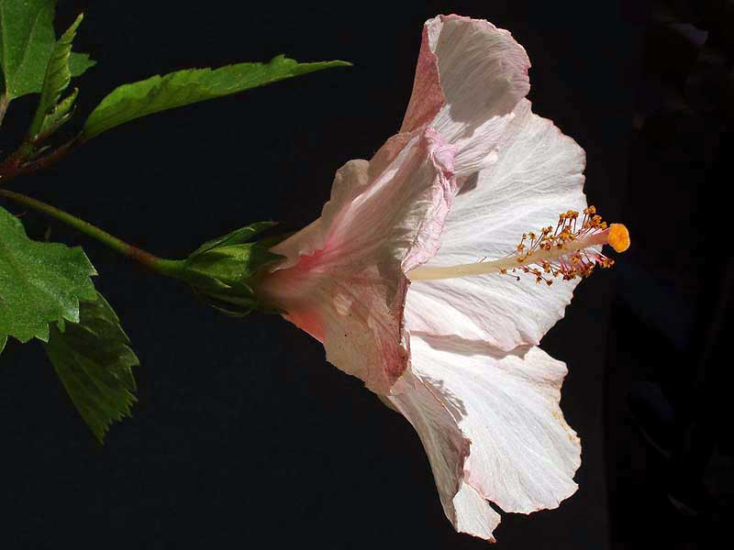

Plus jamais. C’est dit. C’est fini Plus de pas unis, plus de nombre, Plus de toit secret, plus de nid, Plus de lèvres où fleurit et sombre L’instant que l’amour a béni.
Poèmes de Louise de Vilmorin - Plus jamais.
[ Louise de Vilmorin ]
Read more at http://www.dicocitations.com/citations-mot-fleur.php#0UWtj6BesPhUmjaj.99
Plus jamais. C’est dit. C’est fini Plus de pas unis, plus de nombre, Plus de toit secret, plus de nid, Plus de lèvres où fleurit et sombre L’instant que l’amour a béni.
Poèmes de Louise de Vilmorin - Plus jamais.
[ Louise de Vilmorin ]
Read more at http://www.dicocitations.com/citations-mot-fleur.php#0UWtj6BesPhUmjaj.99
Plus jamais. C’est dit. C’est fini Plus de pas unis, plus de nombre, Plus de toit secret, plus de nid, Plus de lèvres où fleurit et sombre L’instant que l’amour a béni.
Poèmes de Louise de Vilmorin - Plus jamais.
[ Louise de Vilmorin ]
Read more at http://www.dicocitations.com/citations-mot-fleur.php#0UWtj6BesPhUmjaj.99
Plus jamais. C’est dit. C’est fini Plus de pas unis, plus de nombre, Plus de toit secret, plus de nid, Plus de lèvres où fleurit et sombre L’instant que l’amour a béni.
Poèmes de Louise de Vilmorin - Plus jamais.
[ Louise de Vilmorin ]
Read more at http://www.dicocitations.com/citations-mot-fleur.php#0UWtj6BesPhUmjaj.99
Plus jamais. C’est dit. C’est fini Plus de pas unis, plus de nombre, Plus de toit secret, plus de nid, Plus de lèvres où fleurit et sombre L’instant que l’amour a béni.
Poèmes de Louise de Vilmorin - Plus jamais.
[ Louise de Vilmorin ]
Read more at http://www.dicocitations.com/citations-mot-fleur.php#0UWtj6BesPhUmjaj.99
Plus jamais. C’est dit. C’est fini Plus de pas unis, plus de nombre, Plus de toit secret, plus de nid, Plus de lèvres où fleurit et sombre L’instant que l’amour a béni.
Louise de Vilmorin

Slide 24
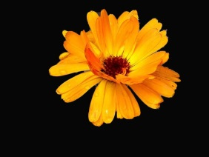

La civilisation s'exhale de l'art comme le parfum de la fleur.
Victor Hugo

Slide 25
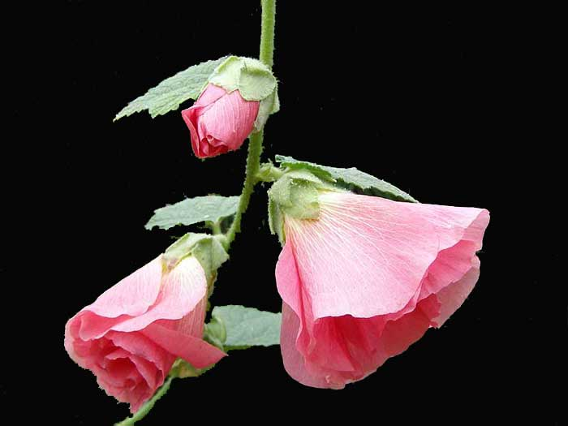
La délicatesse est la fleur de la vertu.
Pierre-Marc-Gaston de Lévis

Slide 26

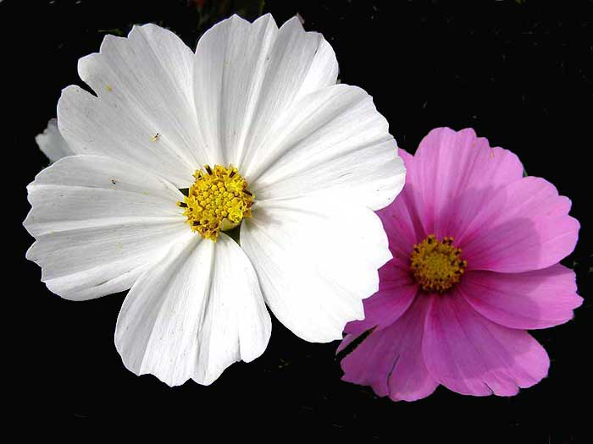

Un papillon blanc qui voltige, Un coup d'oeil au hasard jeté, Vous fait surprendre sur sa tige La fleur dans sa simplicité.
Théophile Gautier

Slide 27
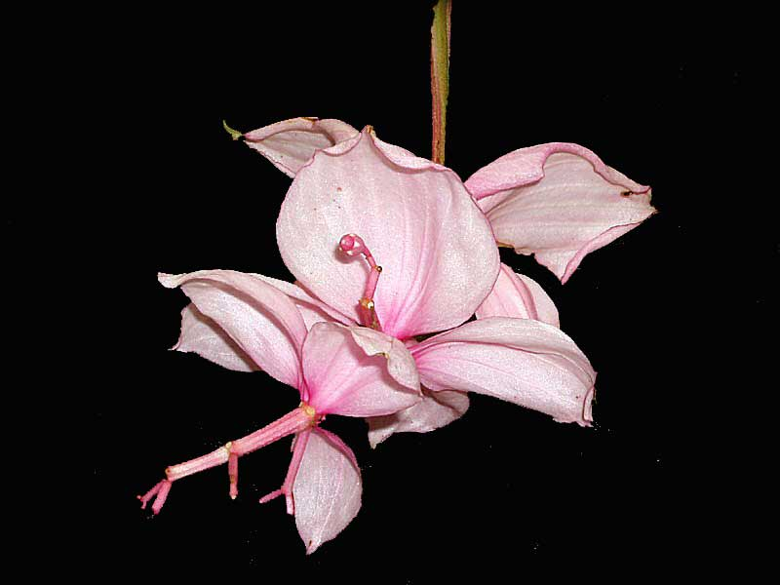
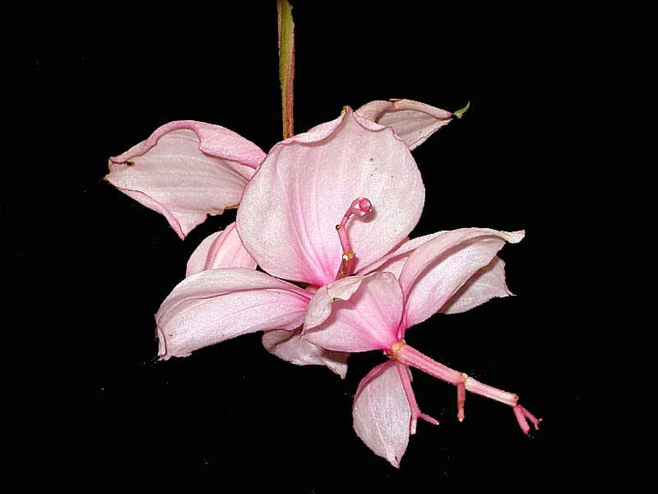
L'amour, c'est une chose qui s'ouvre lentement. .. comme les fleurs au printemps.
Davide Cali

Slide 28
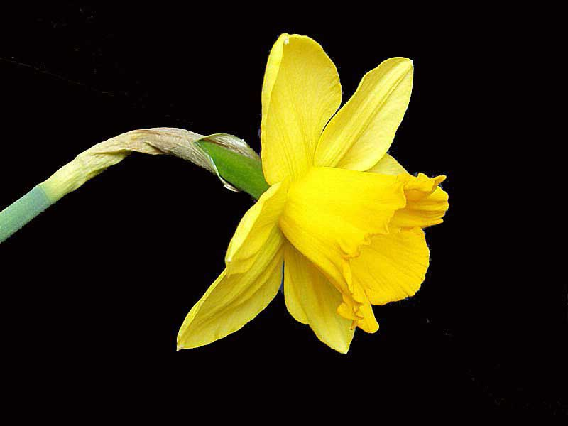
Que ton vers soit la bonne aventure Éparse au vent crispé du matin Qui va fleurant la menthe et le thym. .. Et tout le reste est littérature.
Verlaine

Slide 29
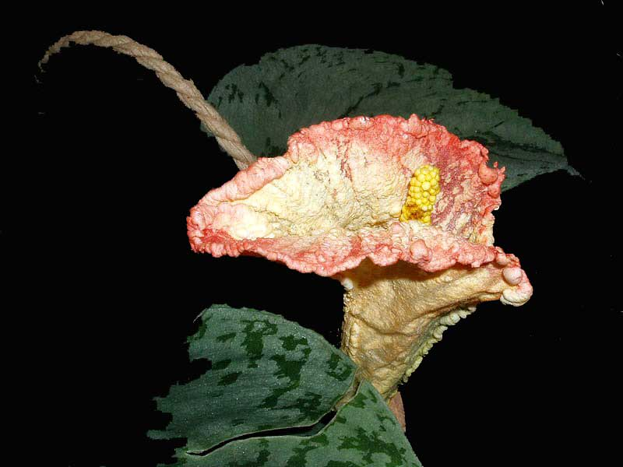

Les fleurs qui vont fleurir vont toutes naître de moi ; le vent qui souffle est mon haleine ; toutes les étoiles sont dans mes yeux.
Pierre Louys

Slide 30
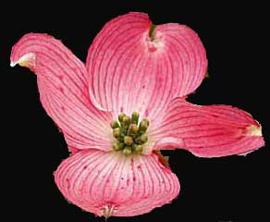
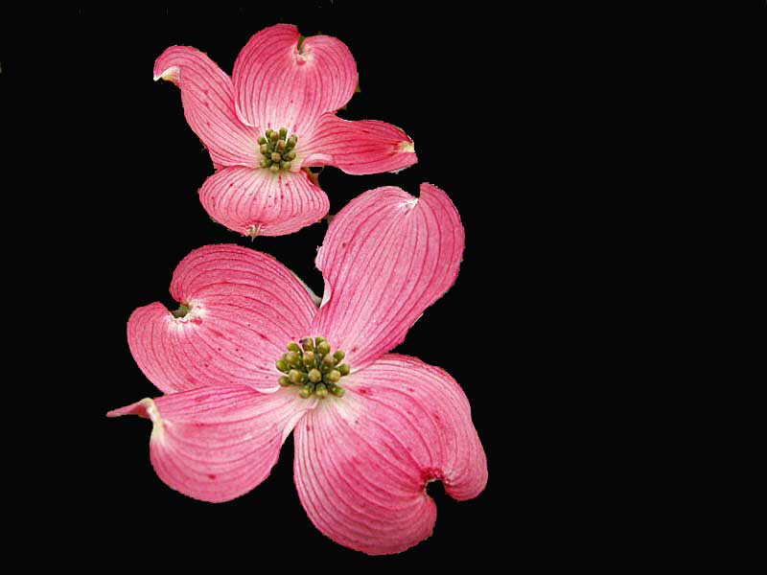
Le vent ne fait pas tomber toutes les fleurs ; le soleil ne mûrit pas tous les fruits.
Proverbes chinois

Slide 31
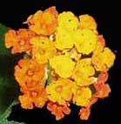
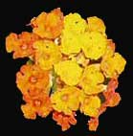
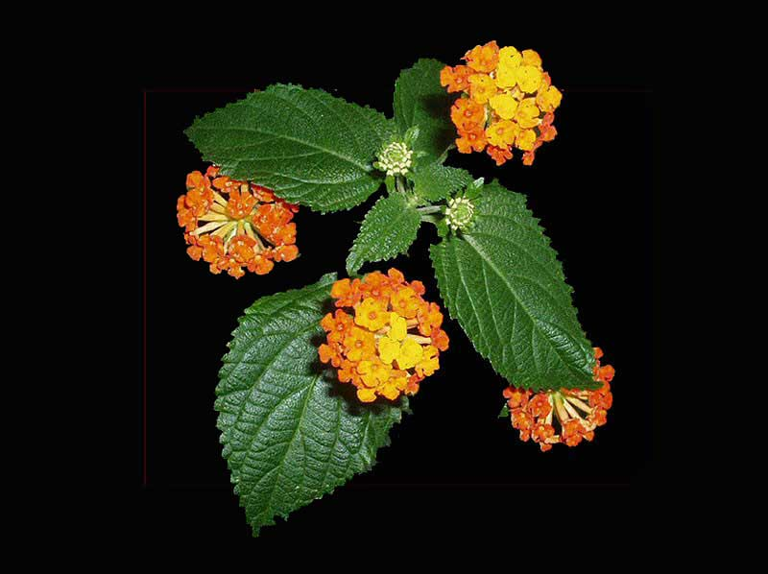
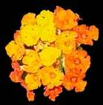
Tirons de chaque objet ce qu'il a de meilleur, La chaleur de la flamme, Le vin du raisin mûr, le parfum de la fleur, Et l'amour de la femme !.
Victor Hugo

Slide 32
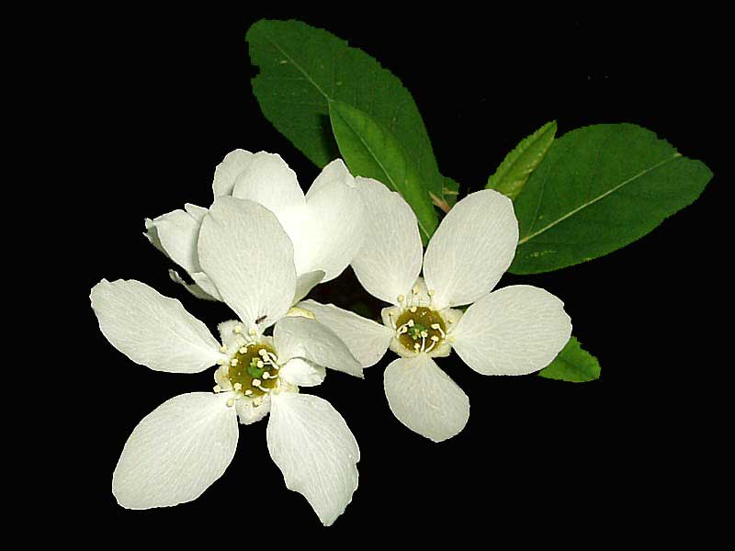


Il est des pensées qui, comme certaines fleurs doivent se respirer lentement, en osant prendre le temps de ralentir le temps.
Jacques Salomé

Slide 33
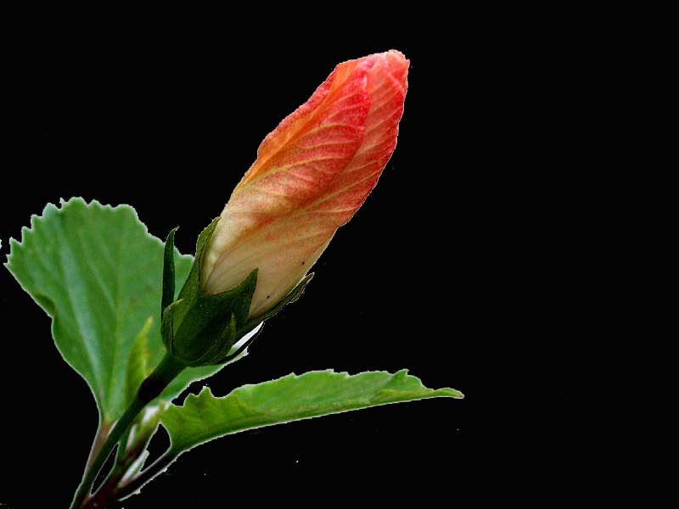
Il est des pensées qui, comme certaines fleurs doivent se respirer lentement, en osant prendre le temps de ralentir le temps.
Jacques Salomé

Slide 34
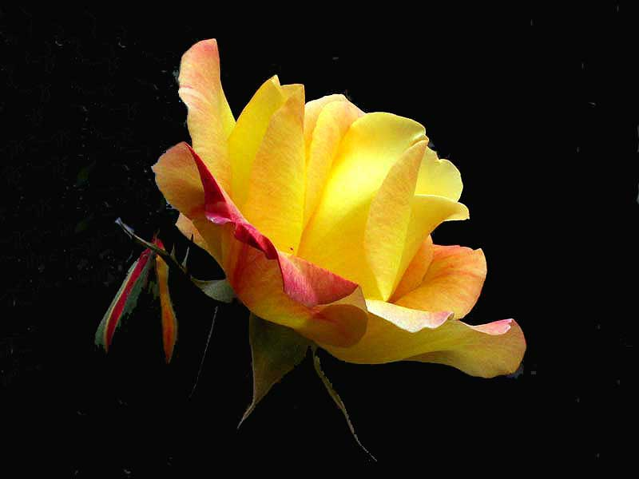
Mères, l'enfant qui joue à votre seuil joyeux, Plus frêle que les fleurs, plus serein que les cieux, Vous conseille l'amour, la pudeur, la sagesse.
Victor Hugo

Slide 35
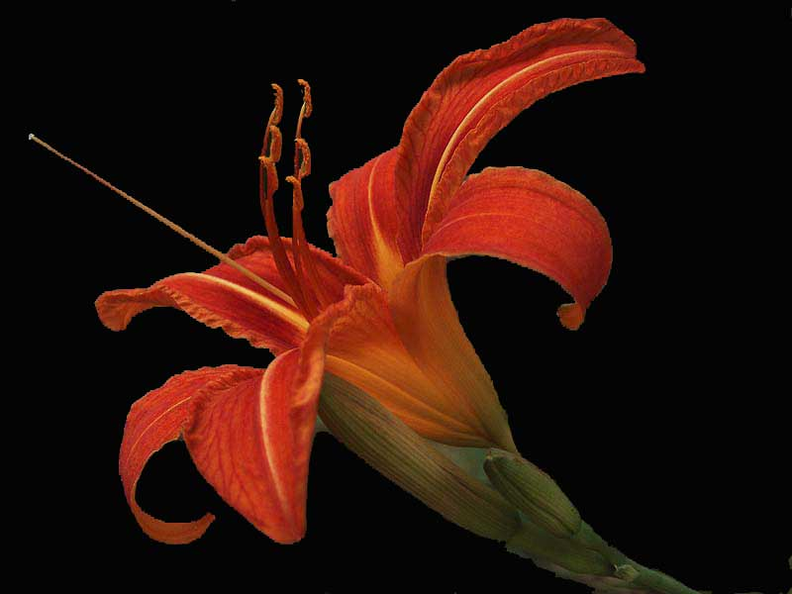


La bonne foi n'est pas une fleur spontanée, la modestie non plus.
Gabrielle Colette

Slide 36
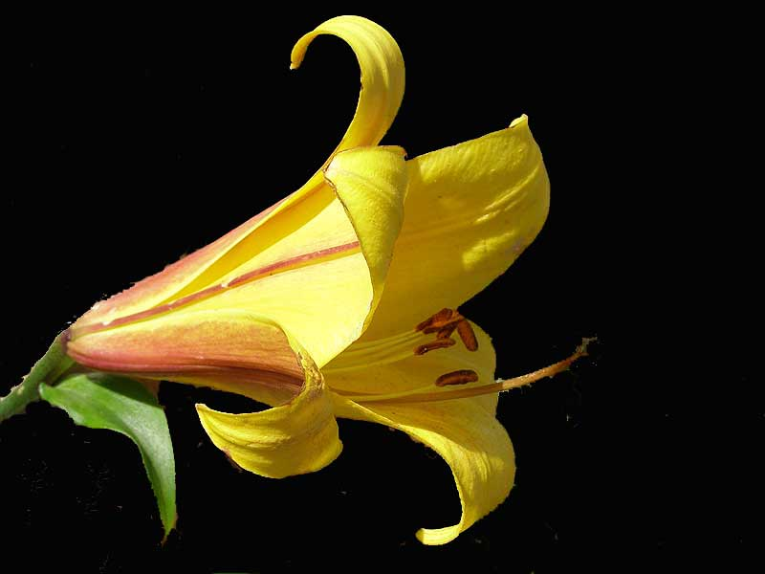
Un bouquet de fleurs séchées, c’est très proche de la perception que nous avons de l’éphémère
Victor Del Arbol

Slide 37
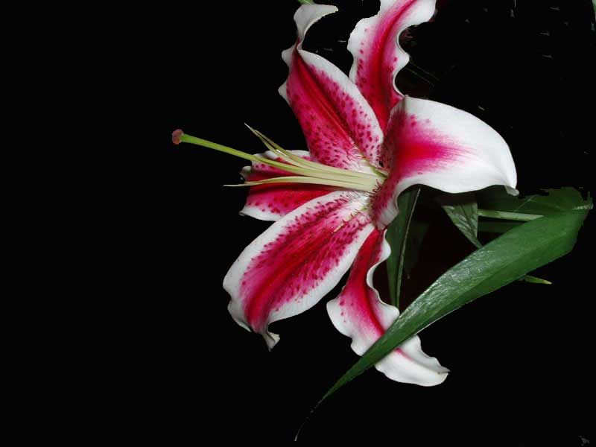
La personnalité est à l'homme ce que le parfum est à la fleur.
Charles M. Schwab

Slide 38
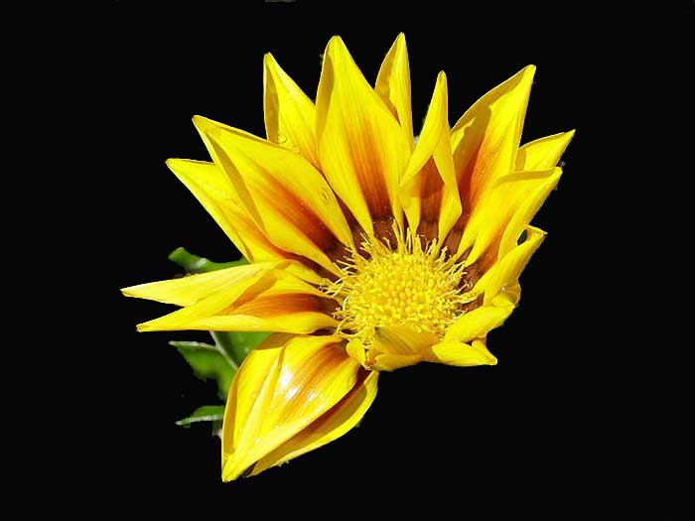


Les fleurs disent ce que la bouche tait.
Stefan Zweig

Slide 39
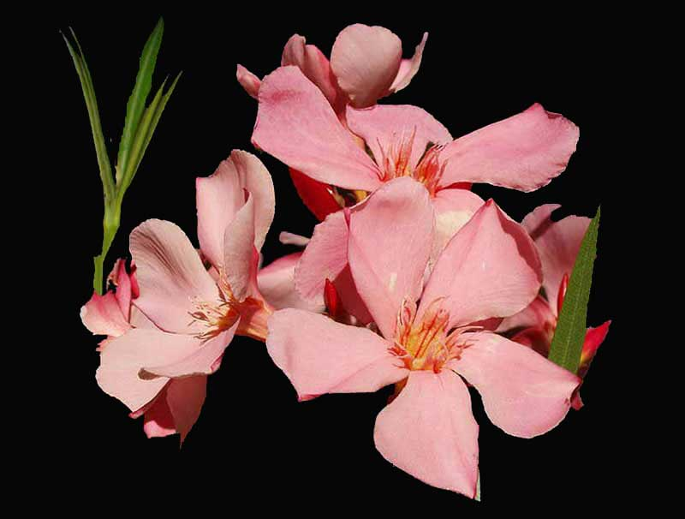
Il faut choisir : Rester fleur et se faner, ou mourir et devenir fruit.
Gustave Thibon

Slide 40
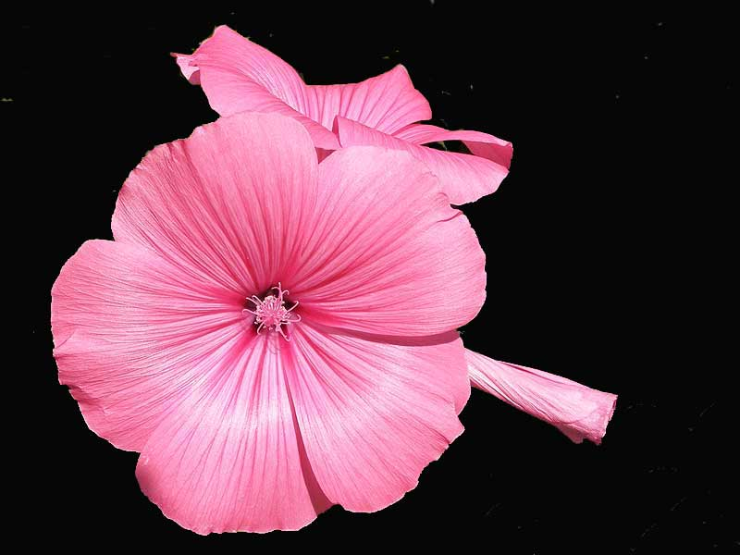
J'ai le coeur si plein d'amour, de joie et de douceur Que la glace me paraît fleur et la neige verdure. ..
Catherine de Juliette Benzoni

Slide 41
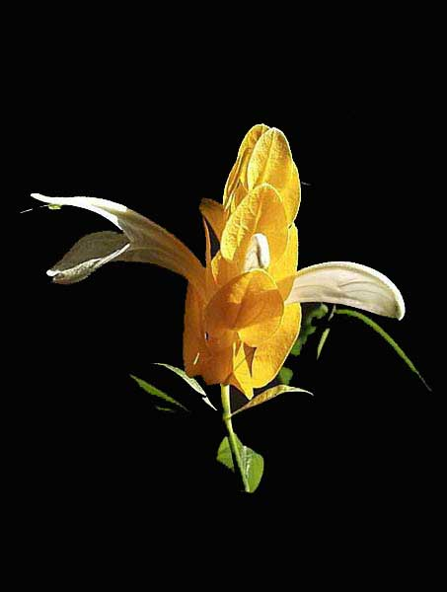
Ils arrivèrent donc dans la brume de l'aube, aussi nombreux que les fleurs et les feuilles qui naissent au printemps.
Homère

Slide 42



L'amour est la seule fleur qui croît et qui fleurit sans l'aide des saisons.
Khalil Gibran

Slide 43


Depuis six mille ans la guerre Plaît aux peuples querelleurs, Et Dieu perd son temps à faire Les étoiles et les fleurs.
Victor Hugo

Slide 44

Souvent aussi la main qu'on aime, Effleurant le coeur, le meurtrit ; Puis le coeur se fend de lui-même, La fleur de son amour périt ;.
Sully Prudhomme

Slide 45




Que ton vers soit la bonne aventure Éparse au vent crispé du matin Qui va fleurant la menthe et le thym… Et tout le reste est littérature.
Paul Verlaine

Slide 46

La morale : Des expressions enjolivées et fleuries et une apparence recherchée et maniérée vont rarement de paire avec une vertu sincère.
Confucius

Slide 47

Les fleurs du printemps ne conservent pas toujours leur beauté ; La lune ne brille pas toujours sous le même aspect. Pourquoi fatiguer ton esprit d’éternels projets qui passent ta portée ?.
Horace

Slide 48


Jeune fille, cueille la rose, pendant que sa fleur est nouvelle et que nouvelle est ta jeunesse, et souviens-toi que ton âge est passager comme elle.
Edyllia Ausone

Slide 49

Les fleurs valent pour les yeux. Mais les plus belles sont celles dont j'ai fleuri la mer pour honorer des morts. Et nul jamais ne les contemplera.
Saint-Exupéry

Slide 50

Toutes les fleurs se ruent vers nous en nous léguant de leur vivant leur couleur et leur innocence. Les contempler mène à la vie parfaite.
Christian Bobin

Slide 51


Toute chose est une fleur dont nous devons faire notre miel.
L'apiculture selon Samuel Beckett - Martin Page

Slide 52

Le printemps vient, paré de verdure et couronné de fleurs, pour le grand rite de l’amour.
Clemenceau

Slide 53



Les fleurs sont les premières gouttes de pluie de l’éternel.
Christian Bobin

Slide 54

Une jeune fille séduite est comme une fleur qu'on a cueillie ; mais la femme coupable est une fleur sur laquelle on a marché.
Honoré de Balzac

Slide 55



L'âme d'une fleur parle au cœur d'une femme.
Victor Hugo

Slide 56


Avoir des idées, c'est cueillir des fleurs ; penser, c'est en tresser des couronnes.
Sophie Swetchine

Slide 57









Effleurer et parcourir ne sont pas la même chose ; l'habitude de feuilleter est nuisible, l'art de feuilleter précieux ; l'une disperse, l'autre étend.
Henri-Frédéric Amiel

Slide 58



Les fleurs et la musique devinrent le langage de leur amour.
Honoré de Balzac

Slide 59




Août 2014
Click ici pour le revoir
Music: Mozart N° 21
(photos 2007)

